Slide 1
Технологии программирования
- Spring AOP -

Slide 2
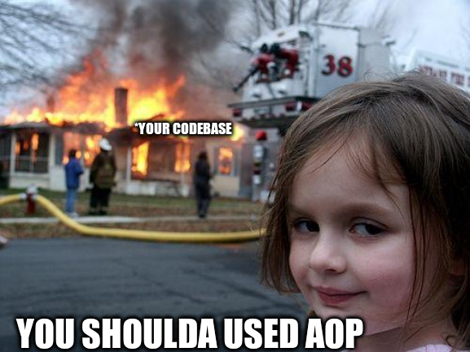

Spring AOP

Slide 3
Spring AOP
Аспектно-ориентированное программирование (АОП) — это парадигма программирования являющейся дальнейшим развитием процедурного и объектно-ориентированного программирования (ООП). Идея АОП заключается в выделении так называемой сквозной функциональности

Slide 4


Slide 5
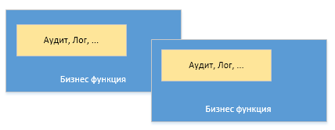
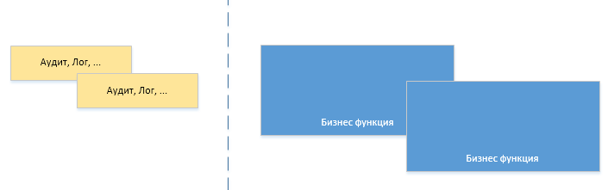
Spring AOP

Slide 6
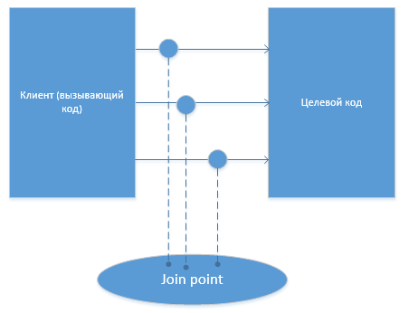
Spring AOP - Join point
Join point — это точки наблюдения, присоединения к коду, где планируется введение функциональности.

Slide 7
Spring AOP - Poincut
Pointcut — это срез, запрос точек присоединения, — это может быть одна и более точек. Правила запросов точек очень разнообразные, на рисунке выше, запрос по аннотации на методе и конкретный метод. Правила можно объединять по &&, ||,!

Slide 8
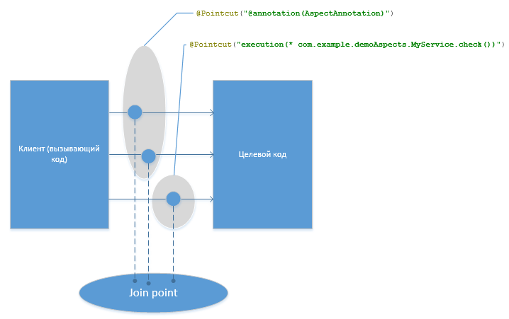
Spring AOP - Poincut

Slide 9
Spring AOP - Advice
Advice — набор инструкций выполняемых на точках среза (Pointcut). Инструкции можно выполнять по событию разных типов:
Before — перед вызовом метода
After — после вызова метода
After returning — после возврата значения из функции
After throwing — в случае exception
After finally — в случае выполнения блока finally
Around — можно сделать пред., пост., обработку перед вызовом метода, а также вообще обойти вызов метода
На один Pointcut можно «повесить» несколько Advice разного типа.

Slide 10
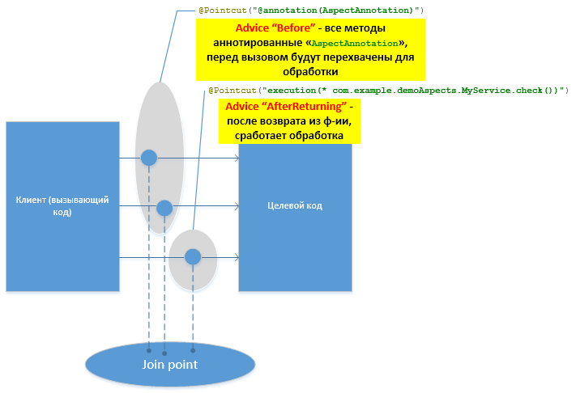
Spring AOP - Advice

Slide 11
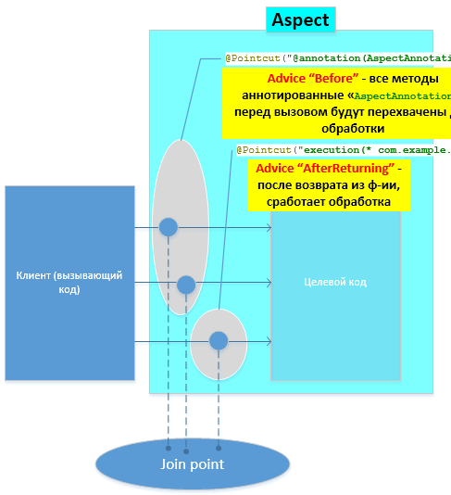
Spring AOP - Aspect
Aspect — модуль, в котором собраны описания Pointcut и Advice.

Slide 12


Slide 13
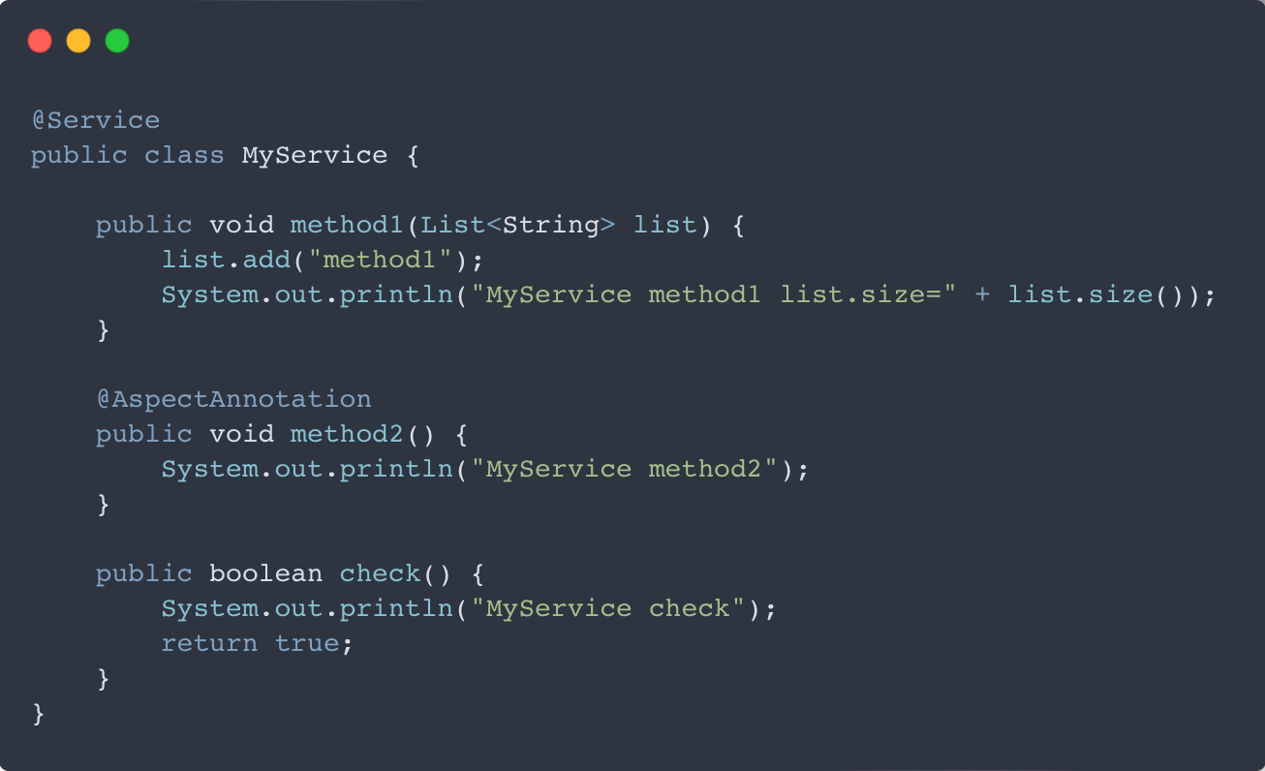

Slide 14
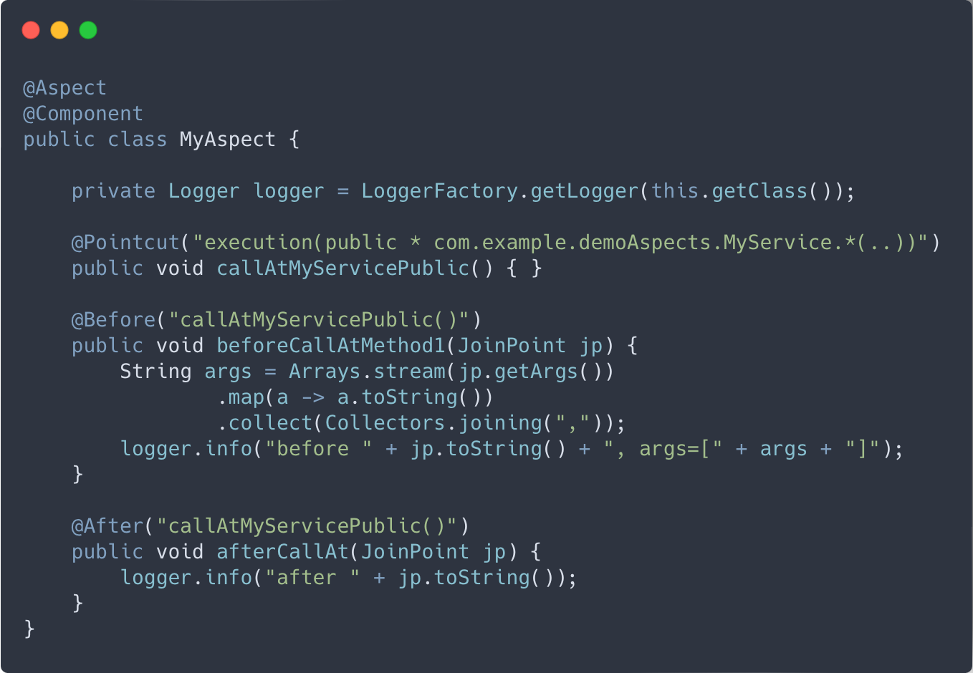

Slide 15
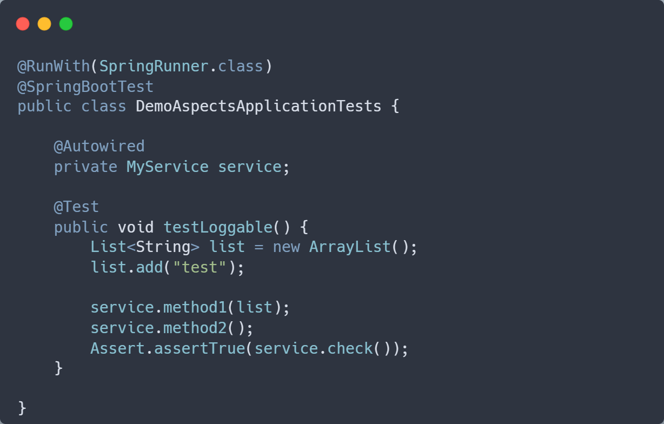

Slide 16
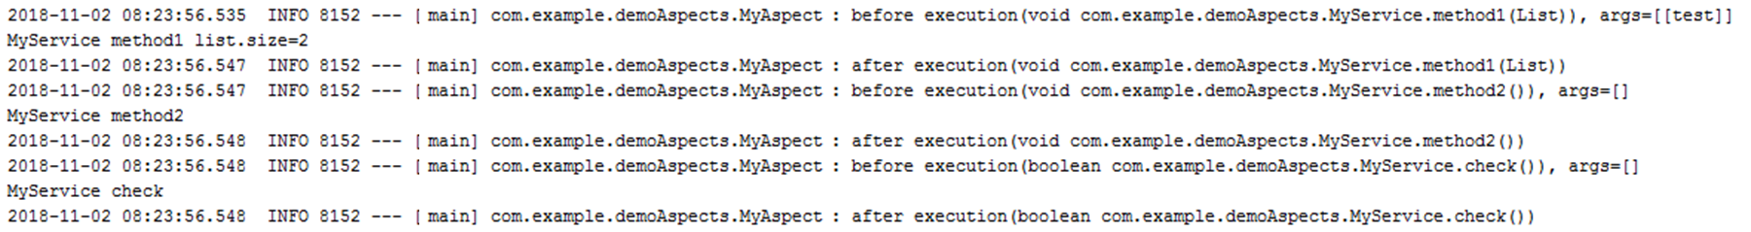

Slide 17

“If you want your code to be easy to write, make it easy to read.” — Robert C. Martin, Clean Code

Slide 18
А что по производительности?
Всё происходит в рантайме, если вы не используете AspectJ-компиляторы, которые сгенерируют вам Bean’ы заранее (см. Weaving)
https://docs.spring.io/spring-framework/docs/current/reference/html/core.html#aop-introduction-defn

Slide 19
Spring AOP - Proxy
JDK dynamic proxy - Spring AOP по умолчанию использует JDK dynamic proxy, которые позволяют проксировать любой интерфейс (или набор интерфейсов). Если целевой объект реализует хотя бы один интерфейс, то будет использоваться динамический прокси JDK.
CGLIB-прокси - используется по умолчанию, если бизнес-объект не реализует ни одного интерфейса.

Slide 20
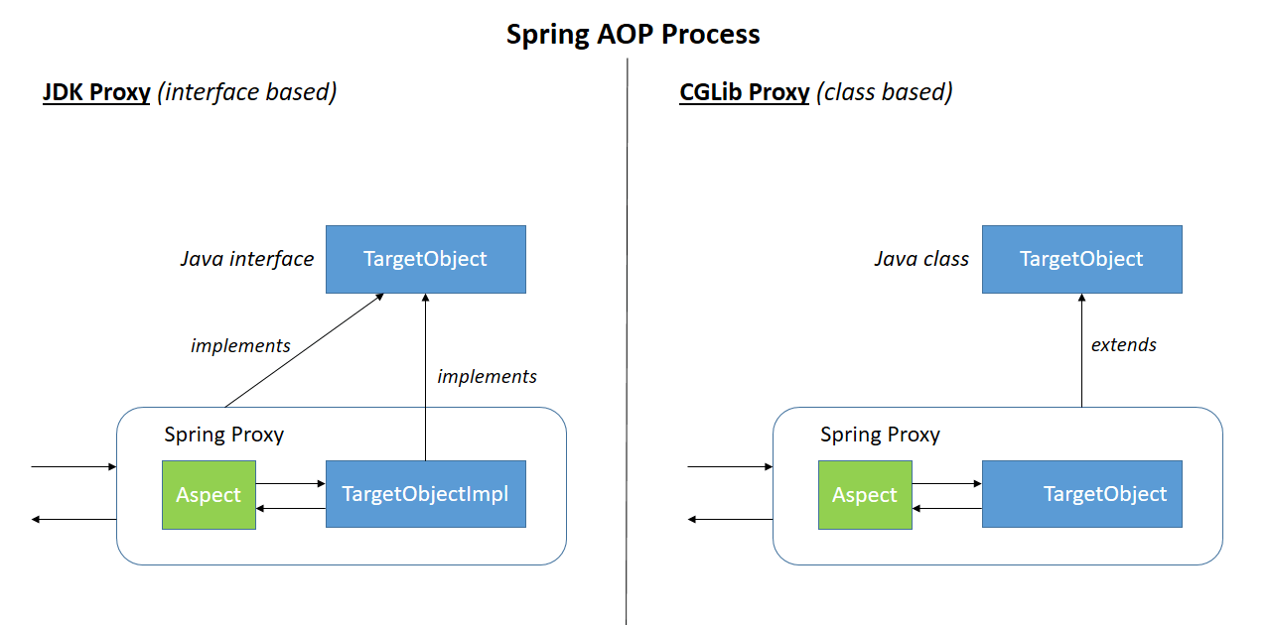
Spring AOP - Proxy

Slide 21
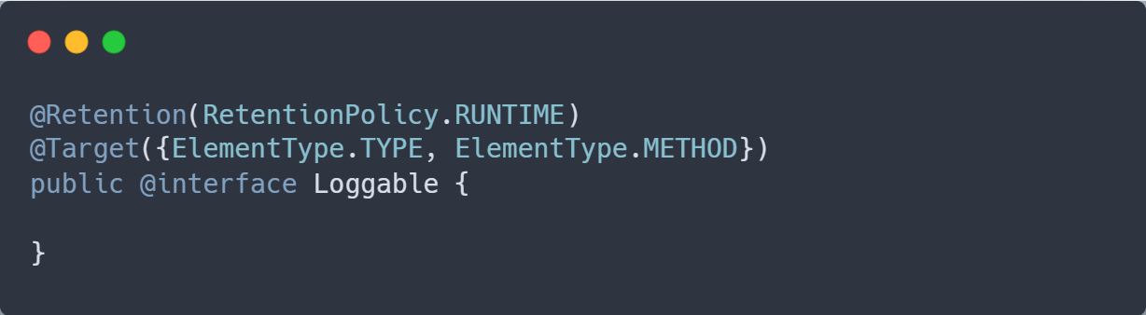

Slide 22
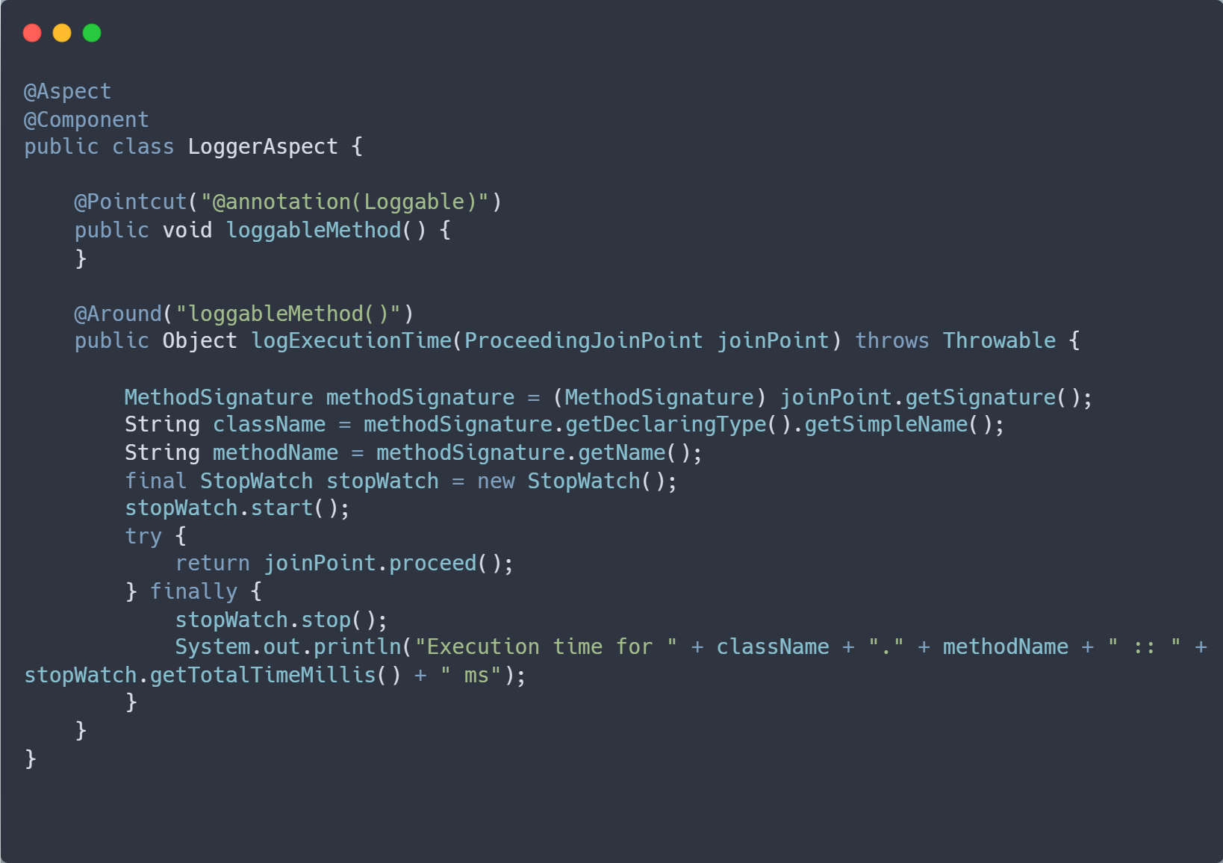

Slide 23
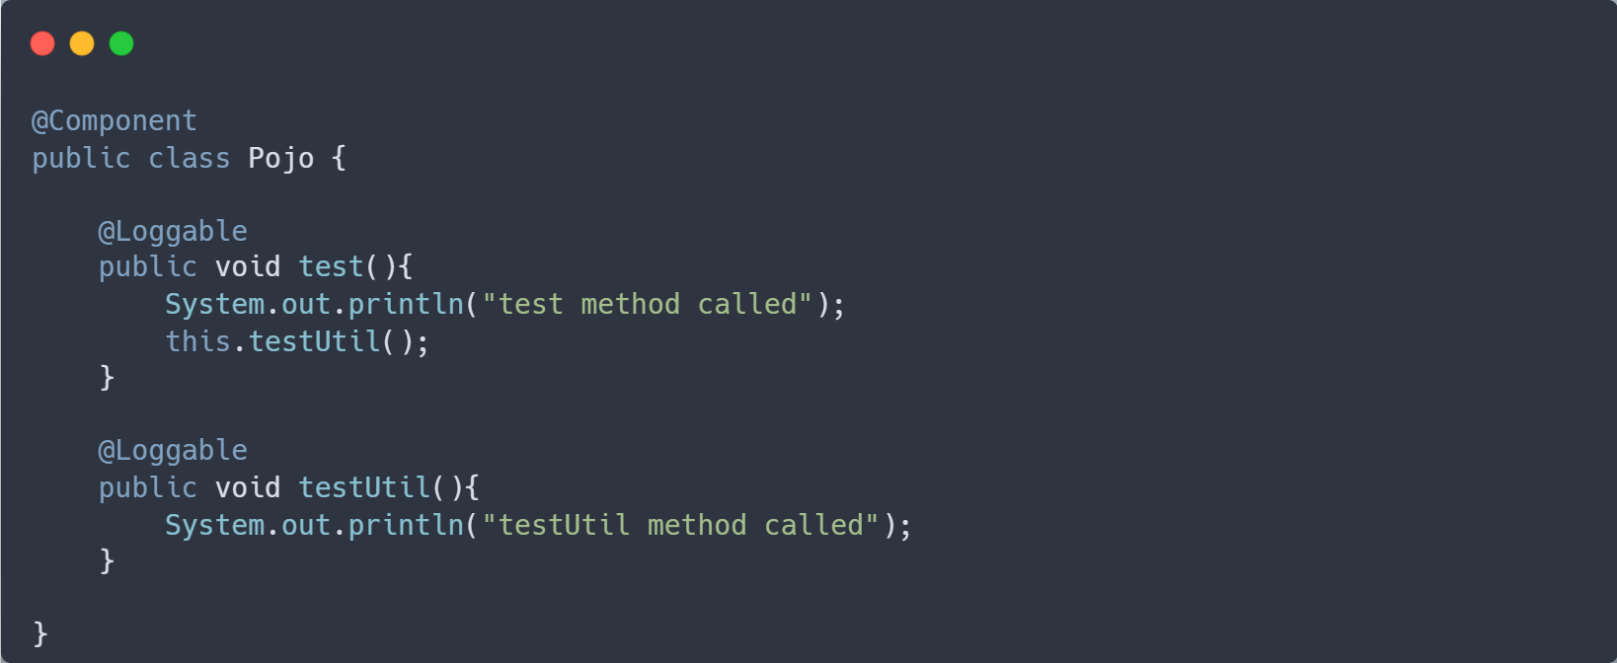

Slide 24
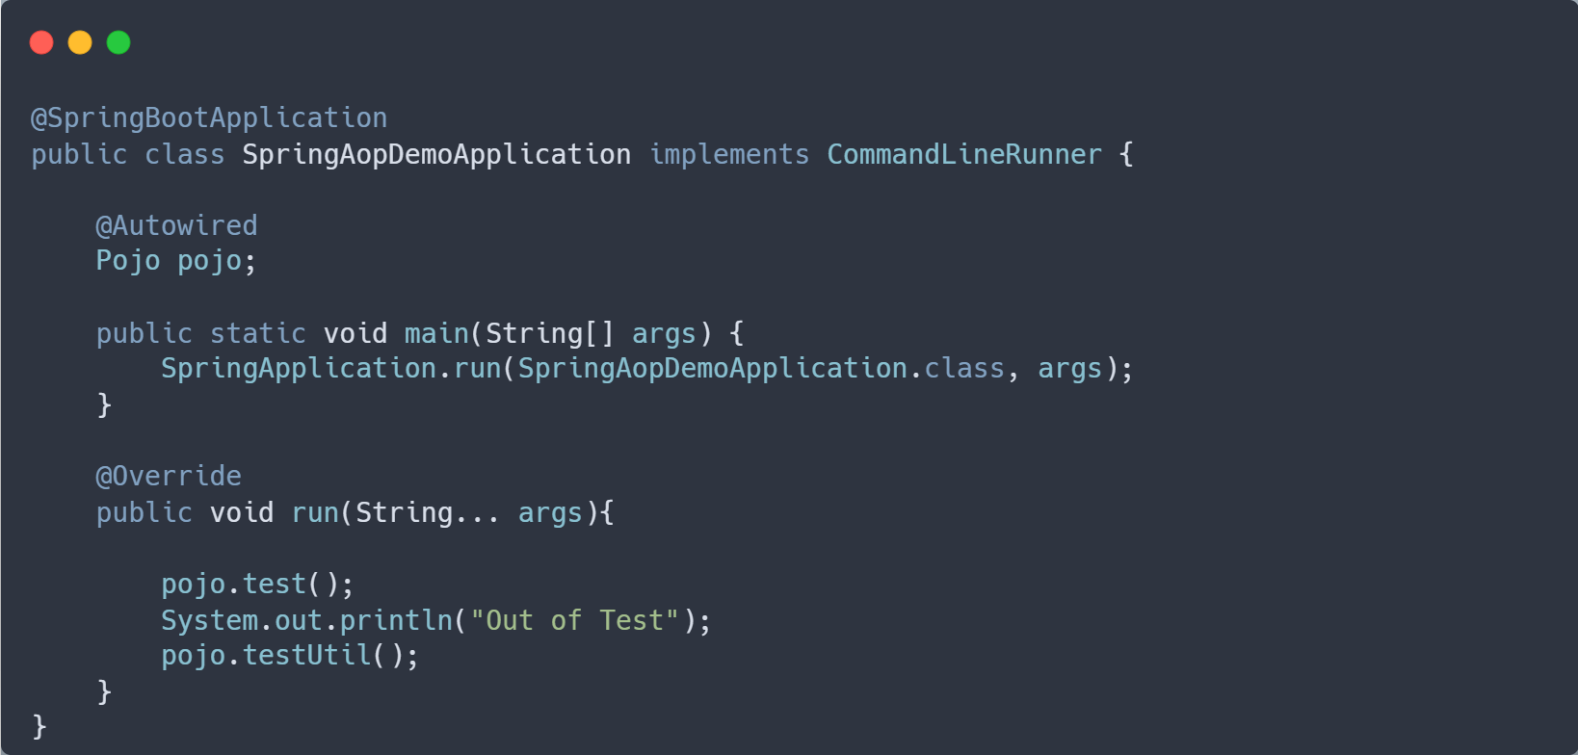

Slide 25
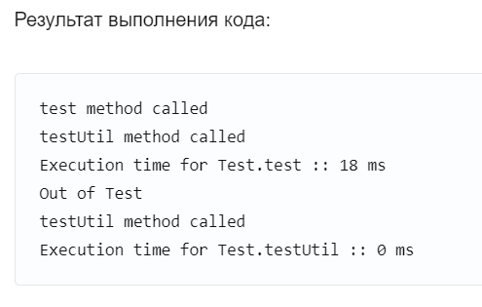

Slide 26
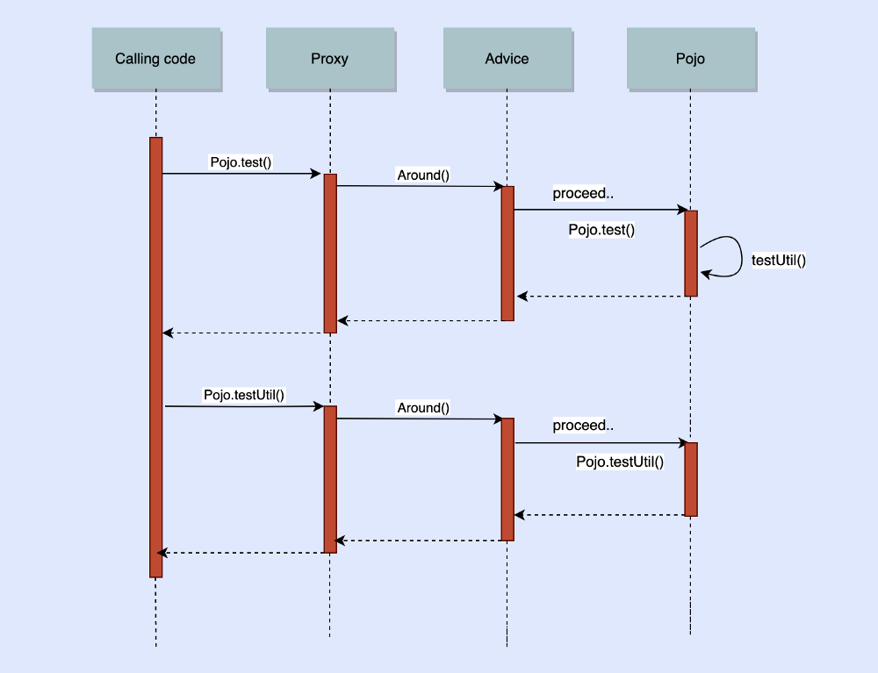

Slide 27


